Slide 1


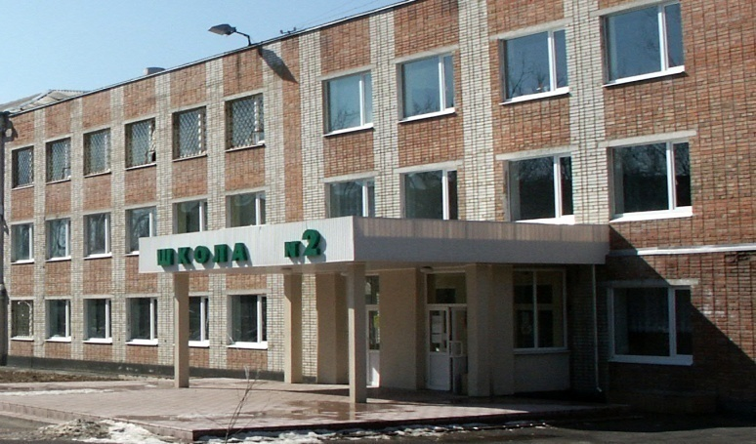
Публичный отчет за 2014 – 2015 учебный год
Муниципальное бюджетное общеобразовательное учреждение Аксайского района Аксайская средняя общеобразовательная школа №2 с углубленным изучением английского языка и математики

Slide 2
Оснащенность образовательного процесса в 2014-2015 учебном году.
Перечень компьютерной техники | Количество (штук)
 | 2013-2014 учебный год | 2014-2015 учебный год
Компьютеры | 111 | 111
Ноутбуки | 4 | 4
Передвижные компьютерные классы/количество ноутбуков | 6/72 | 6/72
Интерактивные доски | 34 | 35
Проекторы | 36 | 36
МФУ | 42 | 42
Сканеры | 3 | 3
Принтеры | 2 | 2
Документ-камеры | 9 | 15
Видеокамеры | 4 | 4
Цифровые фотоаппараты | 4 | 16
Планшетники | 50 | 50
Цифровая мини-типография | 1 | 1

Slide 3
Организационная структура МБОУ АСОШ № 2
Администрация Школы:
Директор – Колыбельникова И.Д.
Заместители директора по УВР:
- Берёзина Татьяна Ивановна
- Фатун Оксана Валерьевна
- Миллер Татьяна Петровна
Прядченко Татьяна Васильевна
Заместитель директора по ВР
– Чичельник Лариса Михайловна
Заместитель директора по АХЧ
– Черник Сергей Владиславович
Главный бухгалтер – Шевелева Галина Никифоровна
Заведующая библиотекой
- Завалишина Наталья Юрьевна

Slide 4
Педагогические работники:
Учителя - 79 человек, среди них совместителей – 8 человек
Прочий педагогический персонал (социальный педагог, педагог-психолог, учитель-дефектолог, старшая вожатая, преподаватель-организатор ОБЖ, воспитатель в ГПД, педагог дополнительного образования, педагог-библиотекарь) - 20 чел.
Учебно-вспомогательный персонал (диспетчер, инженер, специалист по ОТ, техник компьютерного класса, секретарь-машинистка, бухгалтер)- 7 чел.
Обслуживающий персонал (уборщик служебных помещений, вахтёр, сторож дворник, рабочий по комплексному обслуживанию и ремонту здания - 27 человек

Slide 5
Совет школы
( имеющий функции Управляющего совета , председатель Руженский В.В.).
В течение 2014 – 2015 учебного года на заседаниях Совета школы рассматривались вопросы:
финансово-хозяйственные;
организация работы с трудными детьми и находящимися в тяжёлых жизненных ситуациях%
поощрения лучших учителей и учащихся;
введения школьной формы;
выделение средств Фонда на подготовку школы к новому 2015-2016 учебному году .

Slide 6
Фонд поддержки и развития образования «Наши дети».
Фонд выполняет функции Попечительского совета, имеет статус юридического лица. Средства Фонда формируется за счет благотворительных взносов юридических лиц, частных добровольных пожертвований (в том числе родительских), целевых взносов.
В течение 2014-2015 учебного года на счёт фонда поступило добровольных пожертвований в сумме 907489,0 руб. Основные статьи расходов Фонда:
оплата услуг охранной фирмы ЧОП «Фараон» - 540 т.руб.;
организация и проведение ремонта школы - 450 т. руб.;
оплата стипендий победителям конкурса «Лучший ученик – 2014 г.» - 45 тыс. руб. (пятеро учащихся 9-11 классов).

Slide 7
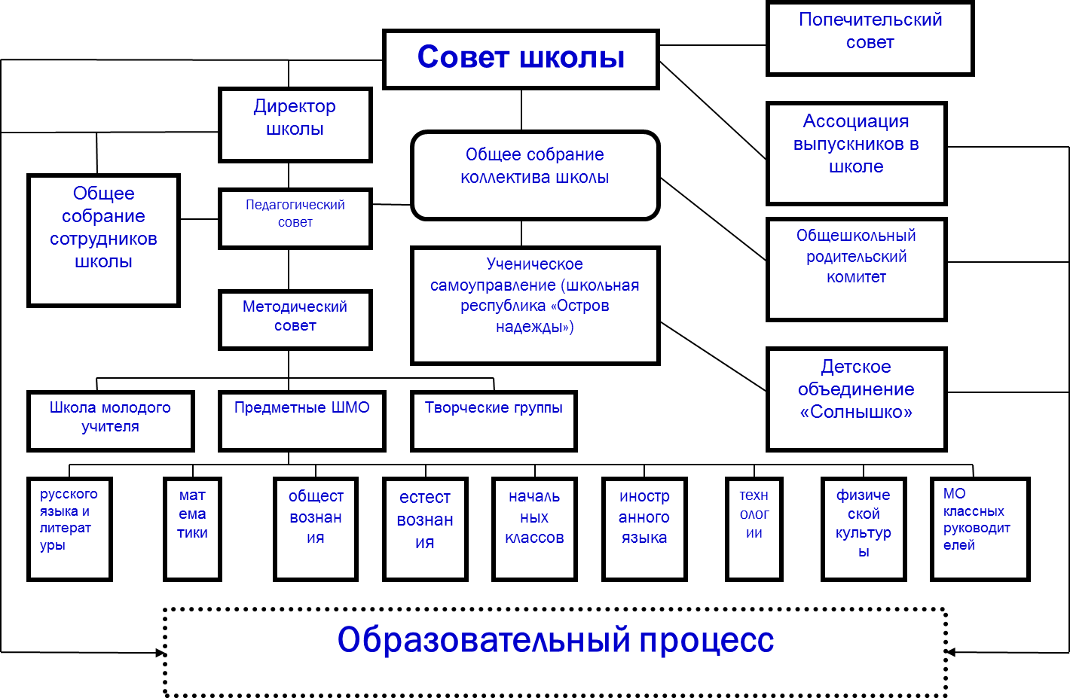
Схема государственно-общественной системы
управления МБОУ АСОШ № 2

Slide 8
Динамика численности учащихся МБОУ АСОШ № 2
 | 2012-2013 учебный год | 2013-2014 учебный год | 2014-2015 учебный год | Динамика
Количество классов | 51 | 50 | 51 | +1
Общая численность учащихся (чел). | 1224 | 1249 | 1289 | +40
Численность учащихся по ступеням/чел.:
1 ступень | 498 | 512 | 540 | +28
2 ступень | 607 | 620 | 637 | +17
3 ступень | 119 | 117 | 112 | -5
Средняя наполняемость классов | 24 | 25 | 25,3 | +0,3
% школьников, обучающихся во II - смене | 20 | 23,3 | 27,5 | +4,2

Slide 9
Анализ занятости родителей школьников по отраслям экономики

Slide 10
Образование родителей учащихся
МБОУ АСОШ № 2

Slide 11
Национальный состав учащихся
МБОУ АСОШ № 2

Slide 12

Обществознание | 37 / 61 %
Физика | 16 / 26 %
Английский язык | 8 / 13 %
Биология | 7/ 11 %
Информатика | 6 / 10 %
Литература | 0
История | 7/ 11 %
Химия | 4 / 6%
География | 3 / 5 %

Slide 13


2013 - 5 место
2014 - 1 место
2015 - 1место

Slide 14
Лучшие результаты ЕГЭ по школе
Предмет | Максимальный балл | Ф.И.О. ученика | Ф.И.О.учителя
География | 100 | Шопина О. | Чичельник Л.М.
Русский яз. | 95 | Шкуро Т. | Шахурдина Т.В.
Математика | 86 | Поповская В. | Нартова мГ.М..
Физика | 83 | Шкуро Т. Папикян Н. | Фесенко С.В.
Химия | 77 | Плугина Д | Шопина Л.И
Биология | 81 | Плугина Д | Старцева Н.В.
Общество | 94 | Стойкова Б. | Петренко Т.А.
История | 89 | Альбрехт М. | Зенкина Г.М.
Англ.язык | 93 | Шопина О. | Саская С.Ф.
ИКТ | 83 | Шкуро Т. | Вельмакина Т.Ф..

Slide 15
% качества ГИА за 3 года

Slide 16
Сравнительный анализ успеваемости обучающихся МБОУ АСОШ № 2 за последние 3 года.
Параметры статистики | 2012-2013 учебный год | 2013-2014 учебный год | 2014-2015 учебный год
Количество учеников | 1224 | 1249 | 1289
Отличников: | 63 | 68 | 57
Окончили 9 кл с отличием | 5 | 3 | 5
Окончили 11кл с медалью: - золотой - серебряной - региональная медаль за особые успехи выпускнику Дона | 5 4 1 | 8 8 | 7 1
Окончивших на «4» и «5»: | 302 | 306 | 326
Оставлены на повторное обучение в В начальной школе в основной школе в старшей школе | 5 1 3 4 |  | 4 3 1
Успеваемость | 99,5% | 99,1% | 99,7%
Качество успеваемости: | 37,3% | 37,6 % | 37,9%

Slide 17
Неуспевающих: 23 ученика (1,8 %):
1 классы – 4
3 классы - 1
5 классы - 2
6 классы - 2
7 классы - 5
8 классы – 4
9 классы – 1
10 классы – 4
19 неуспевающих, в соответствии с ФЗ-273 ст.58, переведены в следующий класс условно как имеющие «академические задолженности» по одному и более предметам, из них имеют:
- «двойку» по одному предмету 10 учащихся;
- «двойку» по двум предметам 9 учащихся:

Slide 18
Сравнительный анализ уровня освоения образовательных программ учащимися
МБОУ АСОШ № 2 за последние 3 года

Slide 19
Уровень усвоения программного материала по предметам
предмет | Успеваемость/качество успеваемости (в %)
 | 2012-2013 | 2013-2014 | 2014-2015
Начальная школа
Русский язык | 100/70,9 | 100/64,5 | 100/65
Литературное чтение | 100/84,6 | 100/83,4 | 100/84
Математика | 100/68,8 | 100/66,1 | 100/68
Окружающий мир | 100/78,2 | 100/78,5 | 100/80
Средняя и старшая школа
Русский язык | 99,5/39,5 | 98/43 | 98,7/42
Литература | 99,8/60 | 99/61 | 99/60,9
Математика | 99/50 | 99/51 | 100/57
Алгебра | 90/37 | 99/43 | 98/43
Геометрия | 99/47 | 99,7/45 | 99,4/44
Информатика | 100/72 | 100/83 | 100/80
Физика | 100/55 | 99/51 | 100/67
История | 99,8/61,8 | 99,8/62,6 | 100/64,1
Обществознание | 100/72,1 | 100/83,2 | 99,9/74
Право | 100/72,4 | 100/81,4 | 100/75,9
Экономика | 100/66,1 | 100/79,4 | 100/77,6
Химия | 99,8/51,1 | 99,5/60,6 | 100/62,9
Биология | 99,5/59,9 | 99,9/62,7 | 99,6/59
География | 99,7/65,3 | 99,7/70,3 | 99,7/80
Английский язык | 100/67 | 99,7/71 | 100/75,5
Немецкий язык | 100/75 | 100/83 | 100/85
Технология | 100/95 | 100/89 | 100/90,4
Музыка | 100/84 | 100/85 | 100/87,7

Slide 20
Участие школьников в олимпиадах и конкурсах
Название конкурса (олимпиады) | Количество участников | Результативность
Олимпиада по математике при РГСУ | 79 | 2 призовых места
Олимпиада по ИКТ при ДГТУ | 7 | -
Олимпиада по искусству районного и федерального уровней | 28 | 28 призовых мест, в том числе 1 на федеральном уровне.
Открытая олимпиада по предпринимательству – | 1 | 1 победитель
Олимпус | 155 | -
Инфоурок | 59 | -
Компьютерные и информационные технологии | 306 | Всероссиский Кубок школы
Человек и природа | 374 | -
Международный фестиваль по искусству «Притча» | 7 | -
Конкурс по искусству «Равнение на Победу!» | 16 участников | 4 победителя, 2 призера.

Slide 21
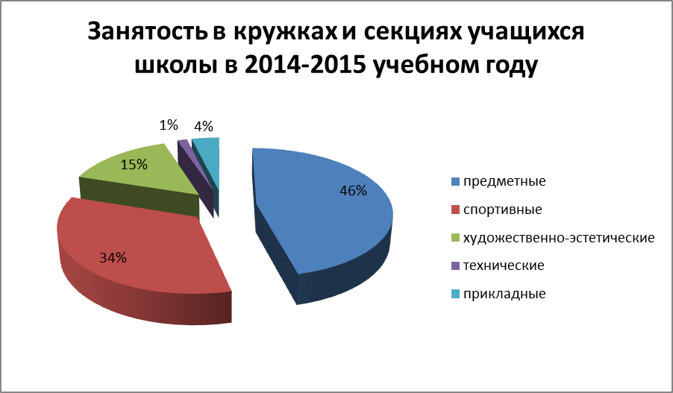

Slide 22
Состояние здоровья школьников МБОУ АСОШ №2
№ п/п | заболевания | Учебный год |  | Динамика
 |  | 2013-2014 | 2014-2015
1 | Хронический гастрит, ДЖВП | 15 | 19 | +4
2 | Пиелонефрит, ИМВП | 7 | 7 | 0
3 | ВПС, ПМК, порок сердца | 23 | 46 | +23
4 | ВСД, вегето-сосуд. дистания | 38 | 55 | +17
5 | ДЦП, эписиндром | 2 | 5 | +3
6 | Бронхиальная астма | 17 | 8 | -9
7 | Нарушение эндокрин. системы | 86 | 160 | +74
8 | Хирургическая патология | 44 | 104 | +60
9 | Миопия, астигматизм | 122 | 306 | +184
10 | Сколиоз, плоскостопие, нар. осанки | 174 | 195 | +29
11 | ЛОР - патология | 47 | 106 | + 59
итого |  | 577 – 46% от 1246 ч. | 1045-84% 1249 чел. | Рост на 38%

Slide 23
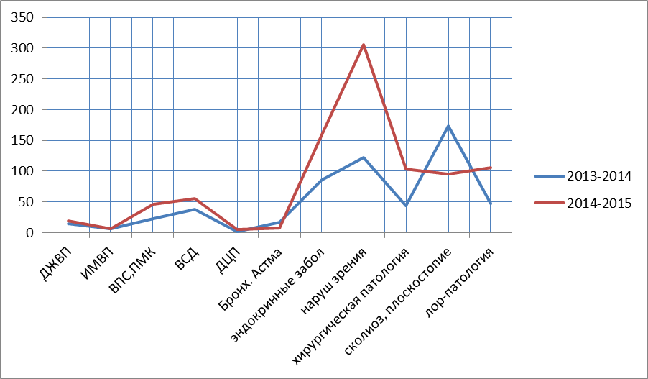
Динамика заболеваемости учащихся школы
(в сравнении с прошлым, 2013-2014 учебным годом)

Slide 24
Группы здоровья школьников в 2014-2015 учебном году.

Slide 25
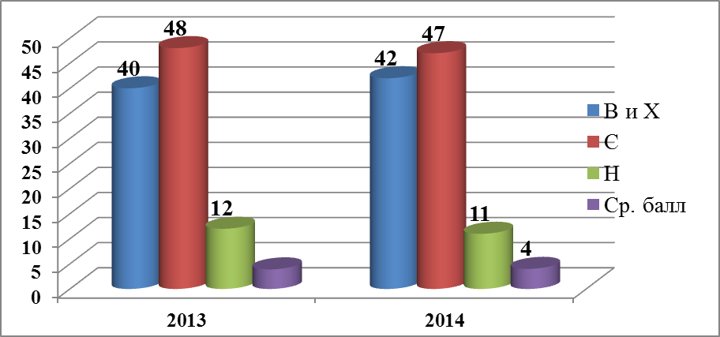
Уровень воспитанности школьников

Slide 26
Занятость учащихся 1-4 классов
во внеурочной деятельности в рамках ФГОС

Slide 27
Кадровый состав
Учебно-воспитательный процесс в 2014-2015 учебном году осуществляли 110 педагогов (11 совместителей).
Звание «Заслуженный учитель РФ» имеют три педагога школы:
учитель английского языка Прядченко Т.В.;
учитель математики Нартова Г.М.;
педагог дополнительного образования Демьяненко А.В. (совместитель).
Звание «Почетный работник общего образования РФ» имеют -10 педагогов школы.
Средний возраст педагогических работников – 48 лет:
68% педагогов - стаж свыше 20 лет;
13% - стаж от 10 до 20 лет;
10% - стаж до 10 лет.
9%- стаж до 5 лет
Высшее образование имеют – 97 педагогов, среднее специальное – 8, заочно обучаются в высших образовательных учреждениях - 5 педагога.

Slide 28
Аттестация
В течение 2014-15 учебного года подтвердили и повысили свои квалификационные категории – 27 педагогов, из них аттестованы на:
Высшую квалификационную категорию - 10 педагогов (1 совместитель)
Первую квалификационную категорию – 6 педагогов
Соответствие занимаемой должности - 9 педагогов, заместитель директора и зав.библиотекой.
Таким образом, из 110 педагогов, работающих в школе:
- имеют высшую квалификационную категорию – 54 – 49,1%
- имеют первую квалификационную категорию – 18– 16,4%
- имеют вторую квалификационную категорию – 1 – 0,9%
- не имеют квалификационной категории – 18 – 16,4%
Прошли аттестацию на соответствие занимаемой должности – 19 – 17,63%

Slide 29
Динамика аттестации педагогов за три учебных года

Slide 30
Курсовая подготовка
В 2014-2015 учебном году курсовую подготовку прошли 62 педагога школы (60%), 5 членов администрации школы (83%).
В динамике прохождение педагогами школы курсовой подготовки
выглядит следующим образом (за три учебных года):
 | 2012-2013 учебный год | 2013-2014 учебный год | 2014-2015 учебный год
Общее количество педагогов | 99 | 108 | 110
Прошли курсовую подготовку | 35 | 20 | 67
% от общего количество педагогов | 35,4% | 8,5% | 60,9

Slide 31
Динамика аттестации педагогов школы за три года
 |  | 2011-2012 ученый год. |  | 2012-2013 ученый год. |  | 2013-2014 учебный год
1. | Общее количество педагогов | 92 |  | 99 |  | 108
 |  | количество | % | количество | % | количество | %
2. | Количество педагогов с высшей квалификационной категорией | 46 | 50 | 49 | 49,5 | 48 | 44,5
3. | Количество педагогов с первой квалификационной категорией | 18 | 19,6 | 19 | 19,2 | 20 | 18,5
4. | Количество педагогов с второй квалификационной категорией | 14 | 15,2 | 8 | 8,1 | 8 | 7,4
5. | Количество педагогов без категории | 8 | 8,7 | 12 | 12,1 | 20 | 18,5
6. | Аттестовались в учебном году. | 14 | 15,2 | 31 | 31,3 | 21 | 19,4
7. | Прошли квалификационные испытания с целью подтверждения соответствия занимаемой должности | 3 | 3,2 | 8 | 8,1 | - | -
8. | Повысили квалификационную категорию в учебном году | 3 | 3,3 | 4 | 4 | 1 | 1

Slide 33
В 2014-2015 учебном году коллектив школы работал над методической темой: «Информационно-методическое обеспечение образовательного процесса при переходе на ФГОС»

Slide 34
Школьные творческие группы
Творческая группа | Результаты деятельности
«Организация перехода на ФГОС 2-ступени образования» (руководитель Филатова Е.А.) | - разработаны программы по ВНУ по литературе, биологии, музыке и английскому языку.
«Разработка критериев мониторинга реализации программы «Духовно-нравственного воспитания школьников» (руководитель Чутченко Н.Е.) | - выработан инструментарий к мониторингу развития духовно-нравственного воспитания учащихся; - планируется проведение мониторинга в 2015-16 учебном году.

Slide 35
В 2014-15 учебном году 5 педагогов (5%) школы участвовали в профессиональных конкурсах различного уровня:
Ф.И.О. педагога | уровень | конкурс | результат
Курузян Т.В. | Региональный | «Учитель года – 2015 г.», номинация «Педагог-психолог» | Победитель в номинации (общее – лауреат)
 | Муниципальный | «Учитель года – 2015 г.», номинация «Педагог-психолог» | Победитель
Хагай Л.И. | Муниципальный | «Учитель года – 2015 г.», номинация «Самый классный классный» | Участник
Ласкова Т.В. | Муниципальный | «Учитель года – 2015 г.», номинация «Учитель профильной школы» | Участник
Петренко Т.А | Районный | «Инновационный педагогический продукт – 2015» | Победитель
Прядченко Т.В. | Районный | «Инновационный педагогический продукт – 2015» | лауреат

Slide 36
Педагоги школы активно участвуют в распространении своего педагогического опыта на :
- заседаниях секций ежегодной августовской конференции (Березина Т.И., Фатун О.В., Фесенко С.В., Бузинова И.Н., Петренко Т.А., Гуцал Е.М, Юрков В.Н., Рожкова Е.В., Энтова Я.О.);
- районных методических объединений (Березина Т.В., Лесняк А.Н, Жукова И.В, Белкина И.В., Никуличева Л.Е., Колендо С.Н., Даукшевич В.П., Шкаврова А.., суворова В.Л., Пакина И.Н., Чкалова В.И., Петренко Т.А., Старцева Н.В., Бузинова И.Н., Курузян Т.В, Аверкина Н.Л.);
- районных творческих групп (Аверкина Н.Л.);
- Советах УОААР и районных МС (Колыбельникова И.Д., Фатун О.В., Миллер Т.П.)
- областных конференциях, семинарах (Колыбельникова И.Д.,Фатун О.В, Миллер Т.П., Энтова Я.О., Прядченко Т.В., Смагина И.А., Петренко Т.А.).
- федеральных конференциях (Прядченко Т.В.)
Педагоги школы активно участвуют в различных вебинарах (Швецов Н.В., Ласкова Т.В., Прядченко Т.В., Мазуренко И.А., Бузина М.Б., Курузян Т.В.)

Slide 37
Инновационная деятельность
Школа активно участвует в инновационной деятельности.
Школа является инновационной областной площадкой по следующим темам:
Управление развивающей средой многопрофильной школы в контексте социокультурных инноваций (ГОУ, многопрофильность обучения, формирование исследовательской и проектной культуры учителей и обучающихся)
Апробация УМК по биологии автора Сонина Н.И. (в 10-11 классах)

Slide 38
Часы учебного плана ( федерального, школьного и регионального компонентов) использовались в полном объеме, в соответствии с основными направлениями деятельности по реализации программы развития школы, и были направлены для:
- углубленного изучения отдельных предметов федерального (инвариантного) компонента базисного учебного плана:
- поддержки федерального инварианта (БУП-2004), в виде обязательных учебных занятий
- развития содержания образования
- организации предпрофильной подготовки обучающихся 9-х классов:
- организации проектной деятельности в
- введения курсов краеведческой направленности:
- для организации работы со способными и одаренными детьми
- для поддержки профильного изучения отдельных предметов федерального (инвариантного) компонента базисного учебного плана в 10-11 классах
- изучения предметов по выбору обучающихся 10-11 классов:
- изучения элективных курсов в 10-11 классах.

Slide 39
«Лучшие классы -2015»
Начальная школа | 1а – Никуличева Л.Е. 2б – Карнаух Л.И. 3б – Даукшевич В.П. 4в – Белкина Э.В.
Среднее звено | 5а – Калачинская Л.В. 6а – Филатова Е.А. 6б - Хагай Л.И. 7а – Гудзенко Е.А. 8в – Бузина М.Б.
Старшая школа | 9б – Шатилова Е.А. 10б – Смагина И.А. 11а – Севастьянова Н.Н.

Slide 40
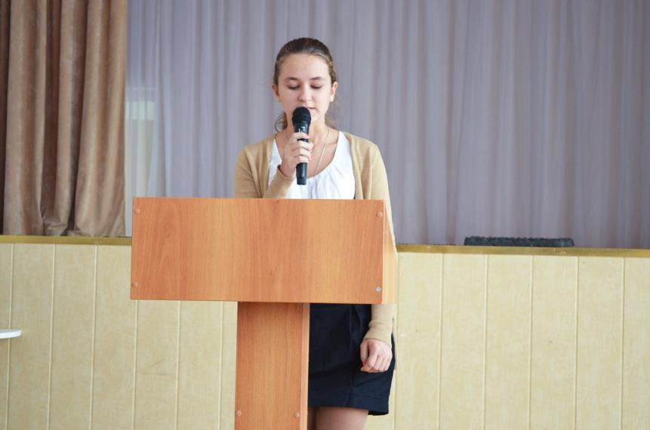
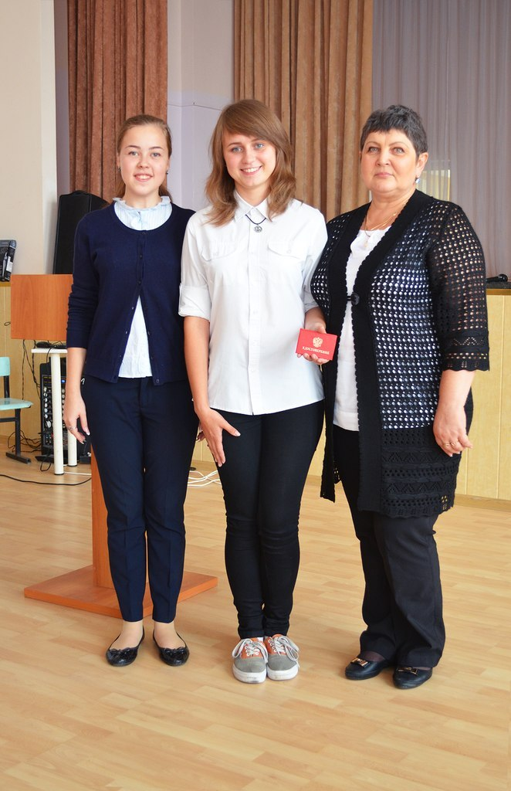
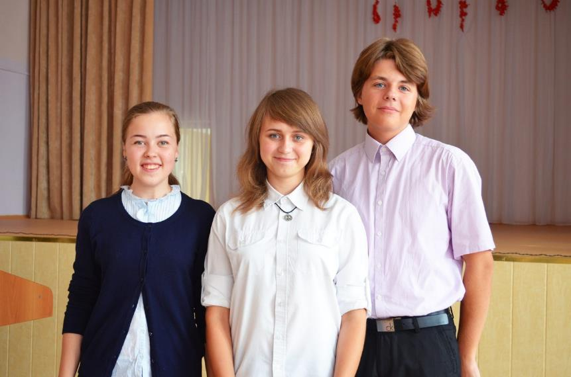
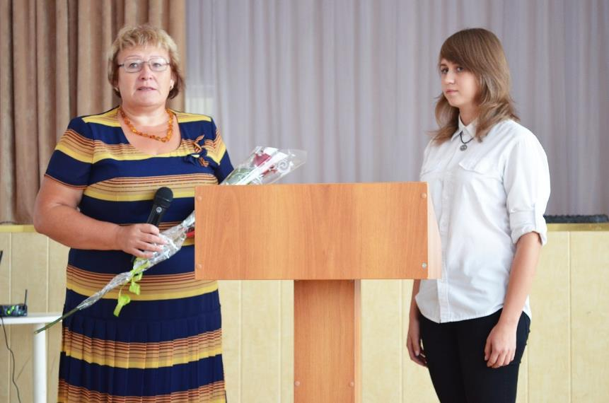


Slide 41
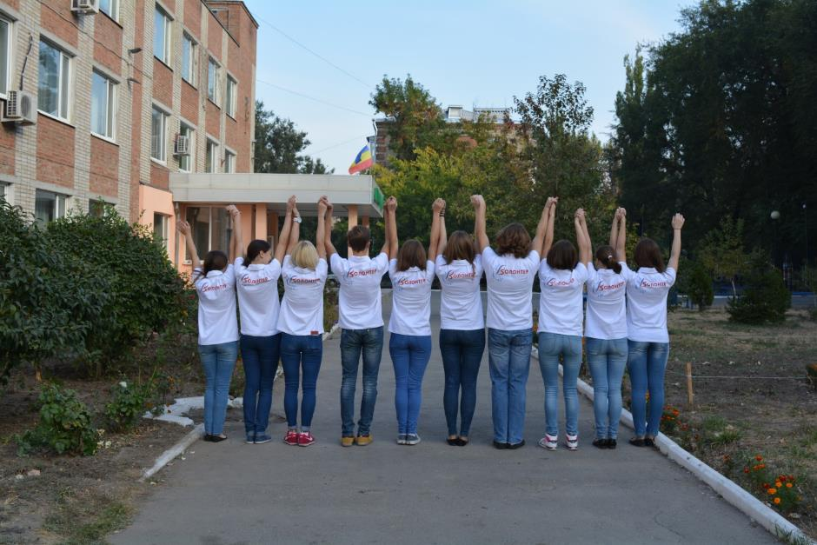
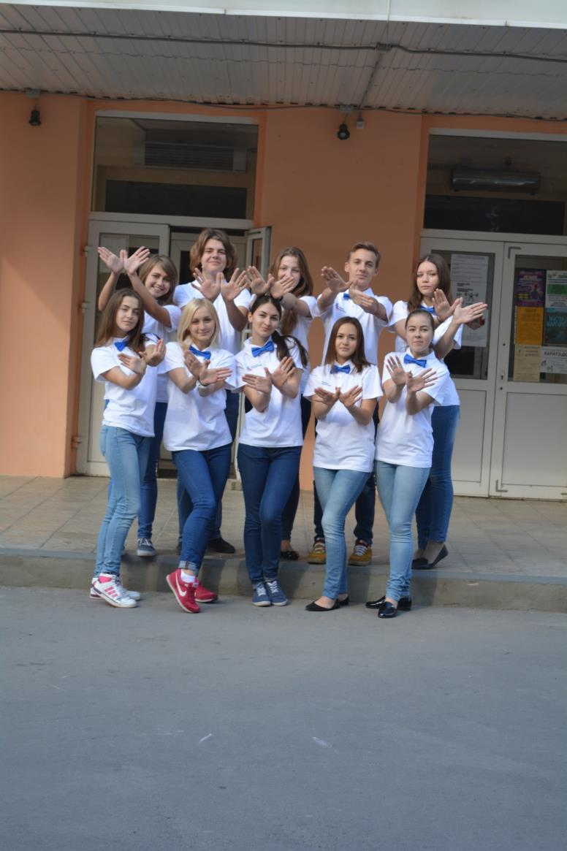
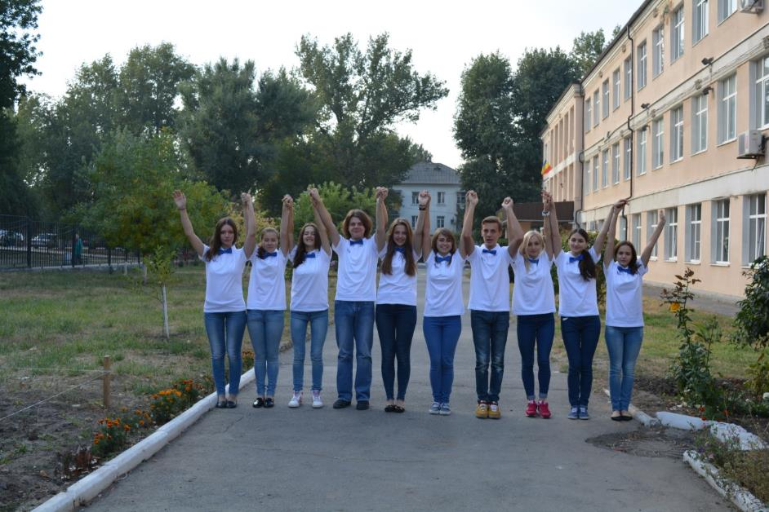

Slide 42
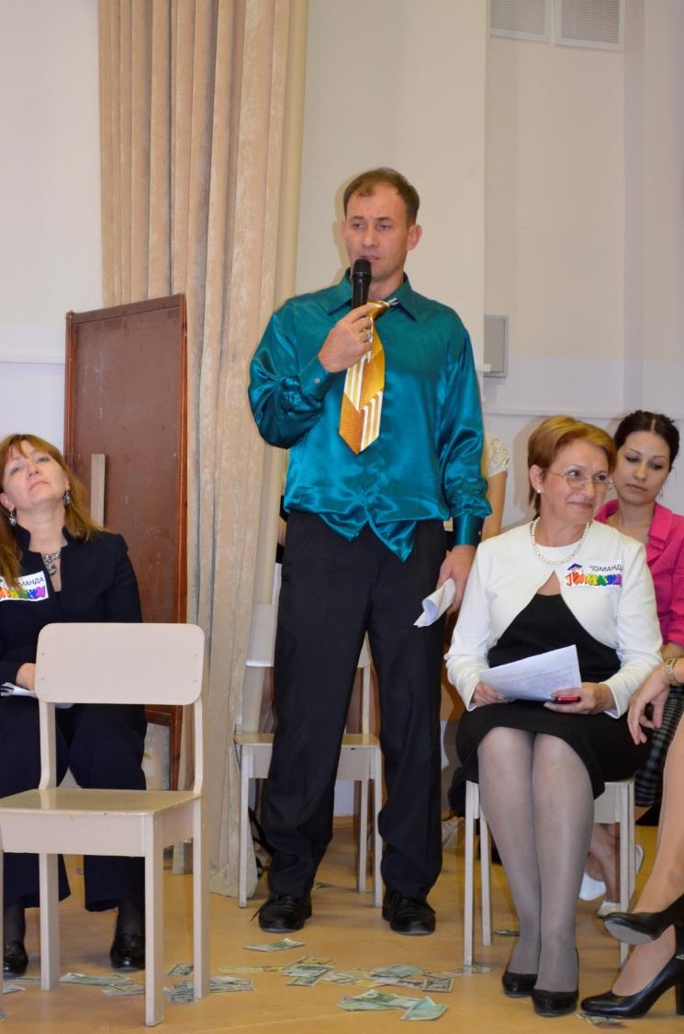
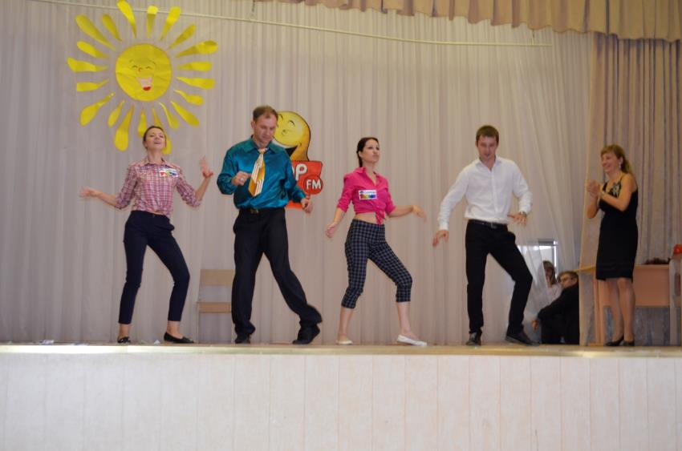
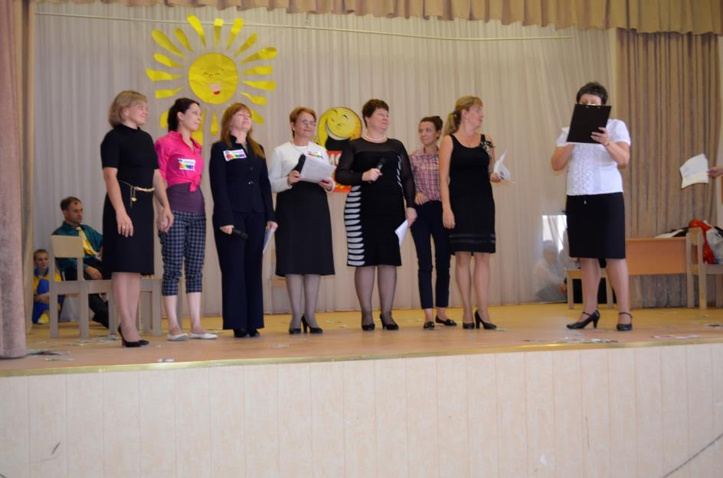

Slide 43
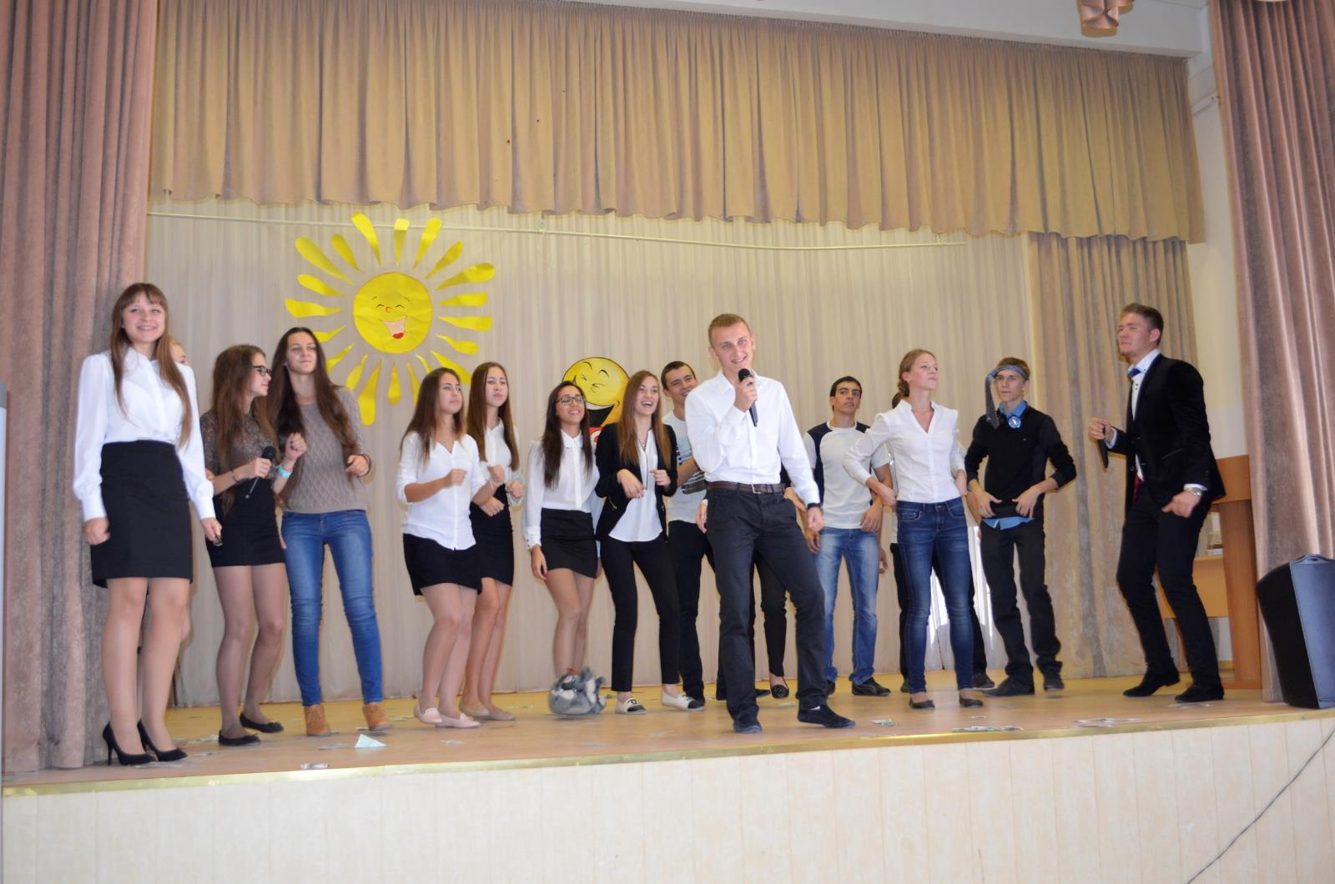

Slide 44
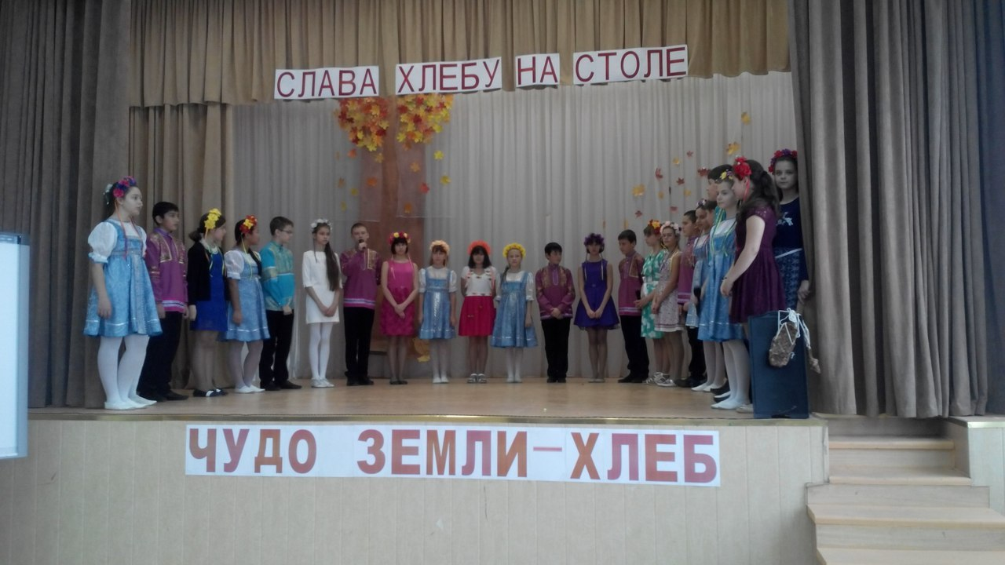

Slide 45
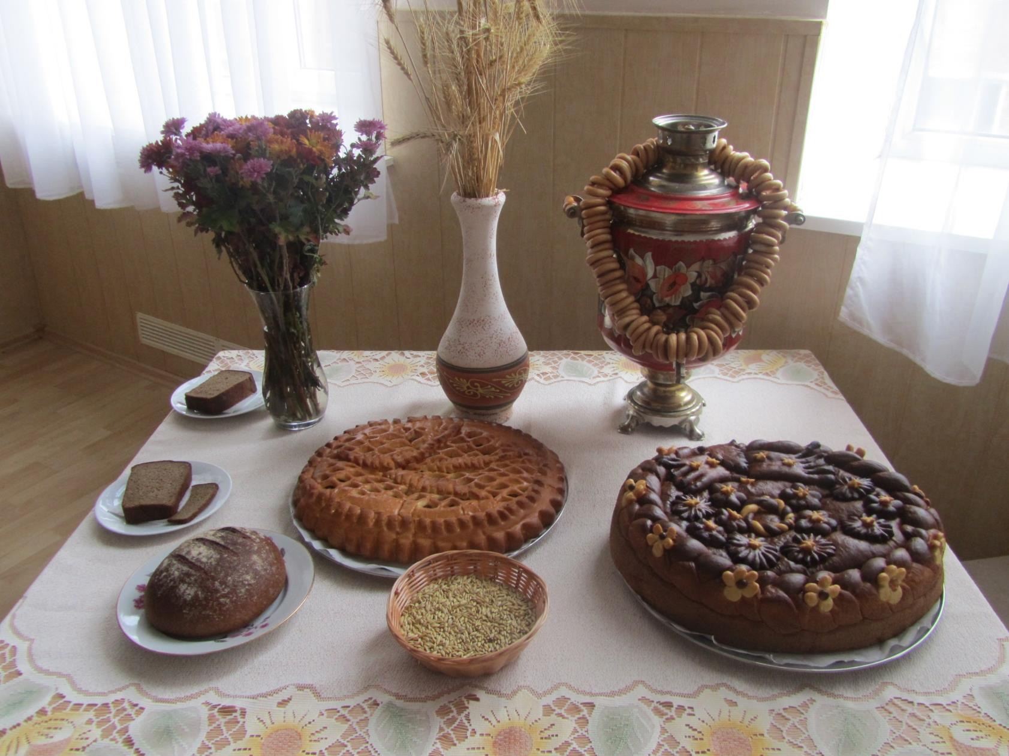

Slide 46
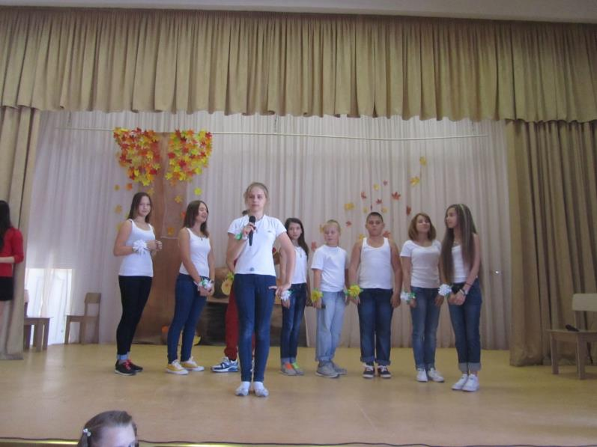
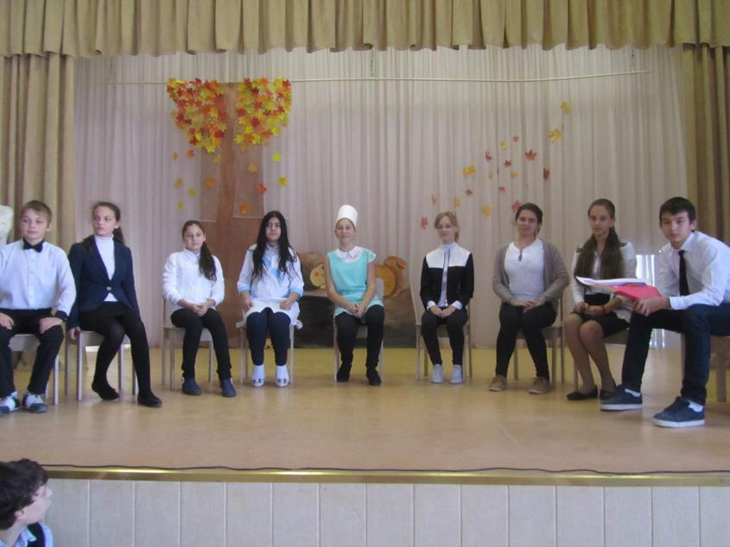
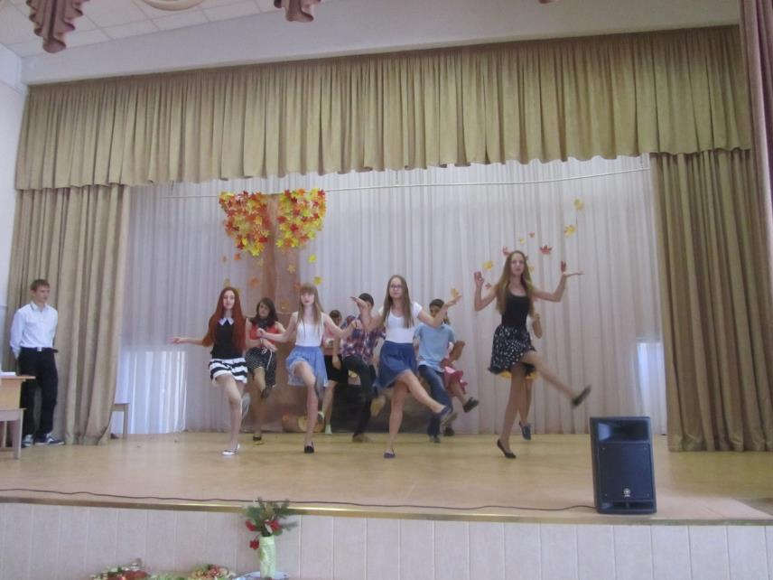
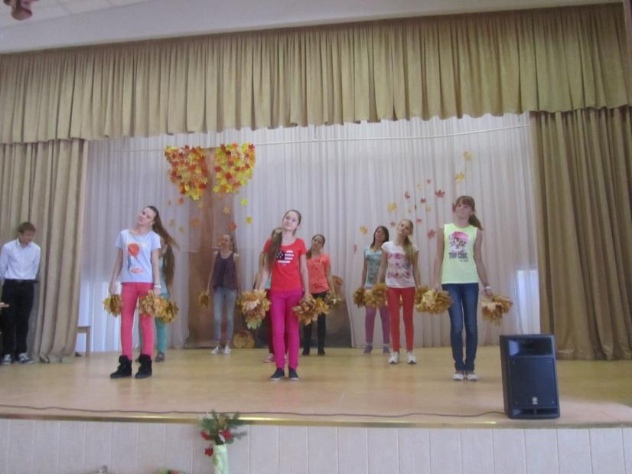

Slide 47
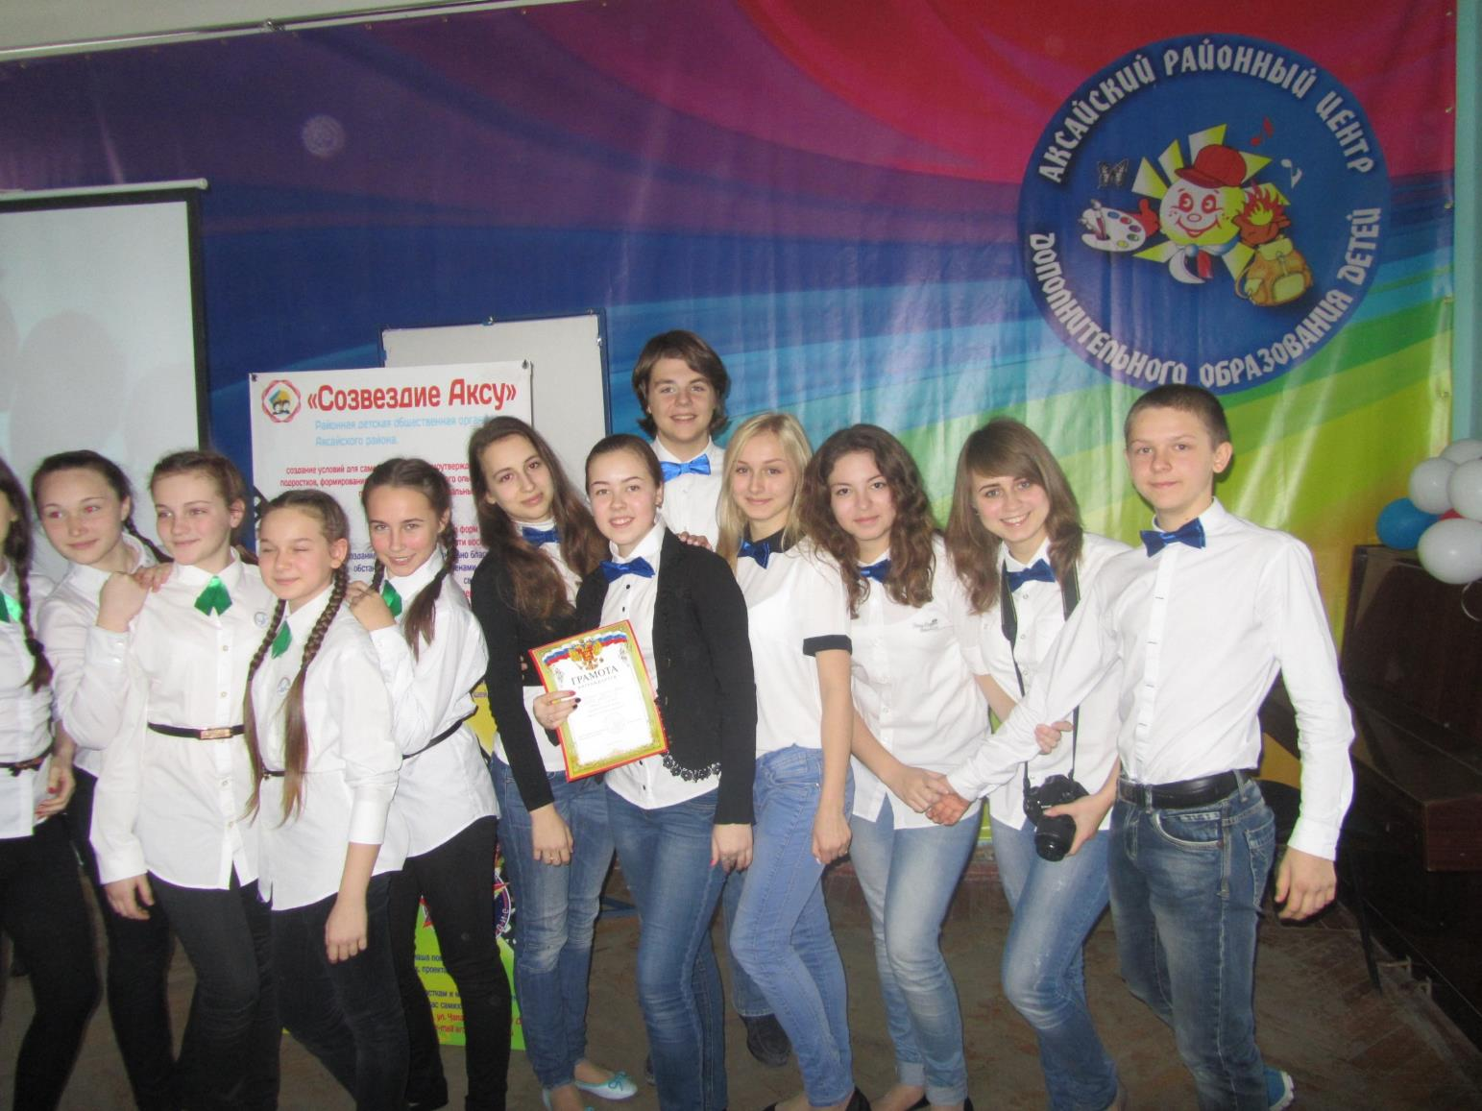

Slide 48
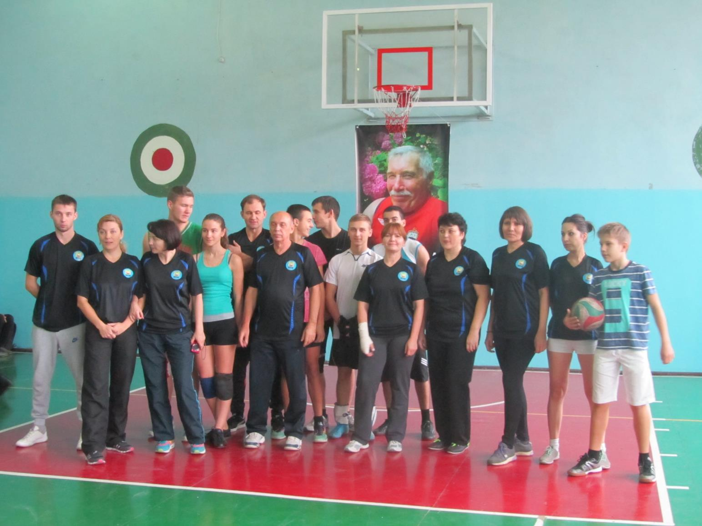

Slide 49
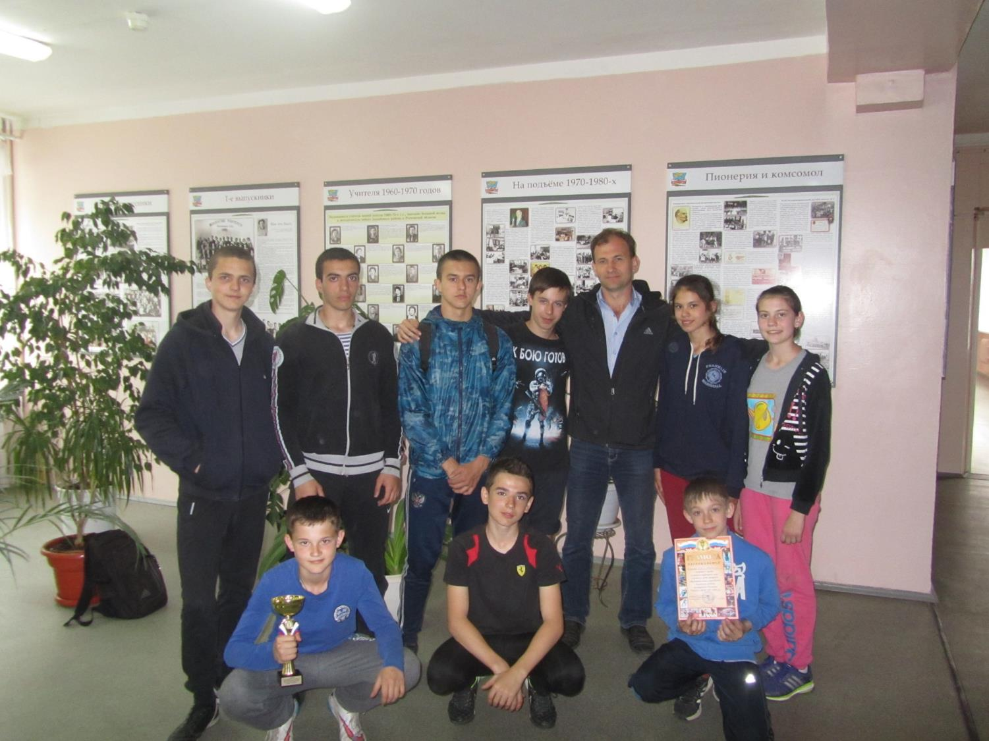

Slide 50
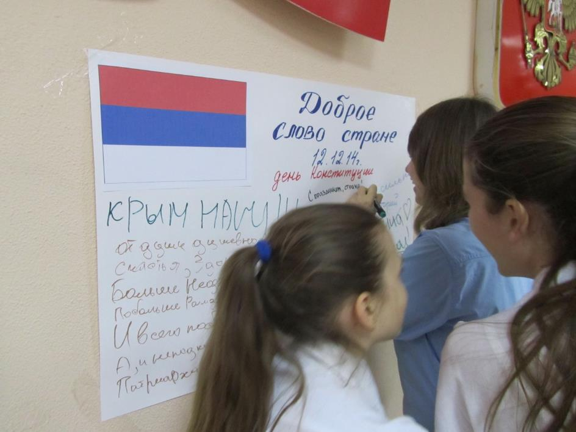
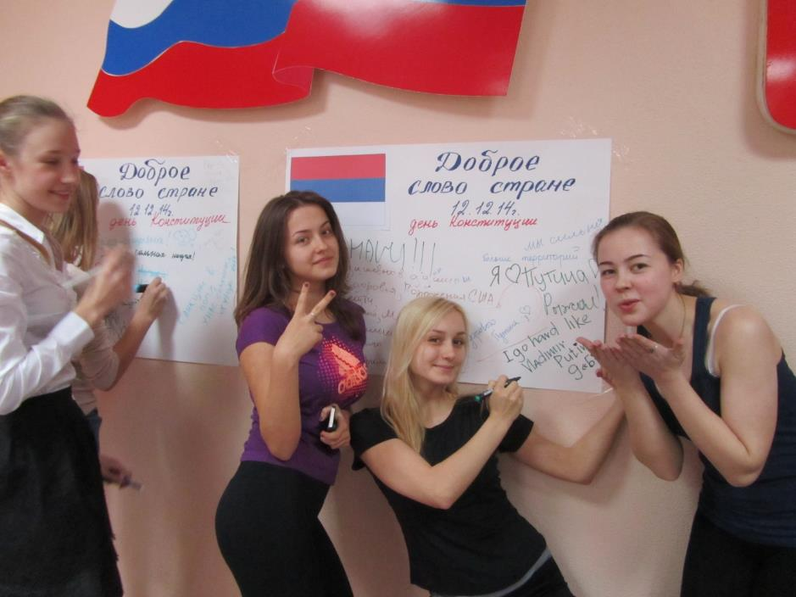

Slide 51
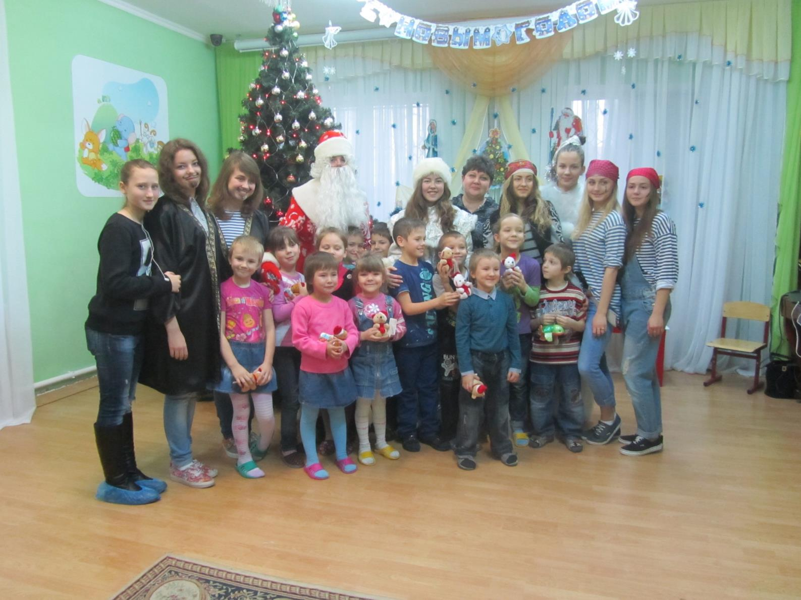

Slide 52
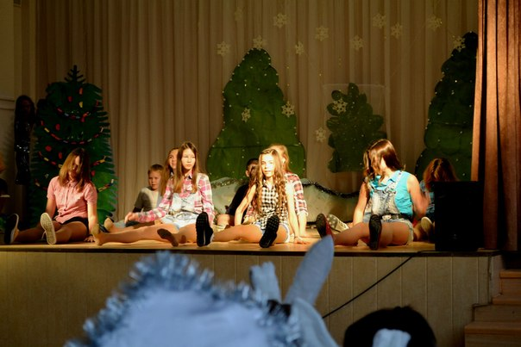
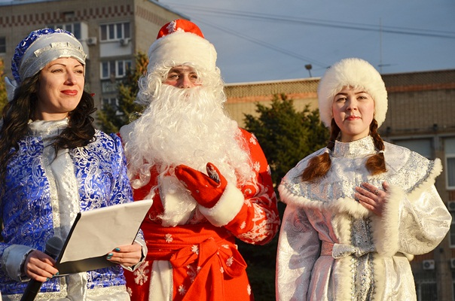
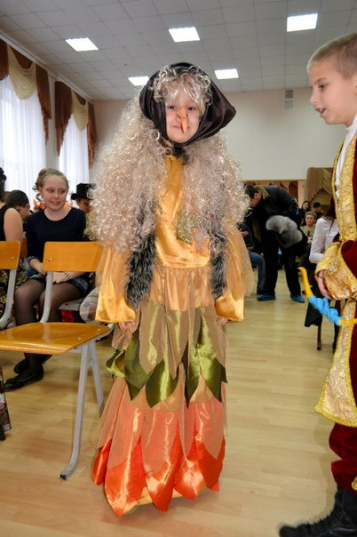
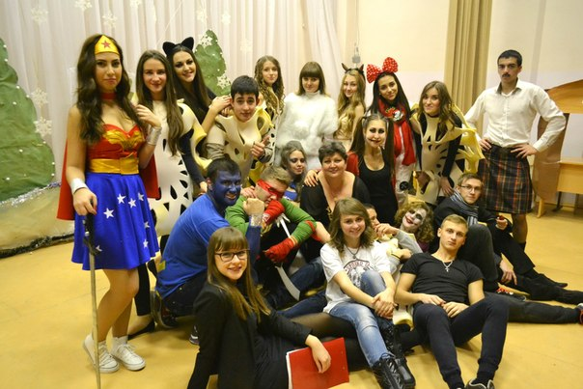

Slide 53
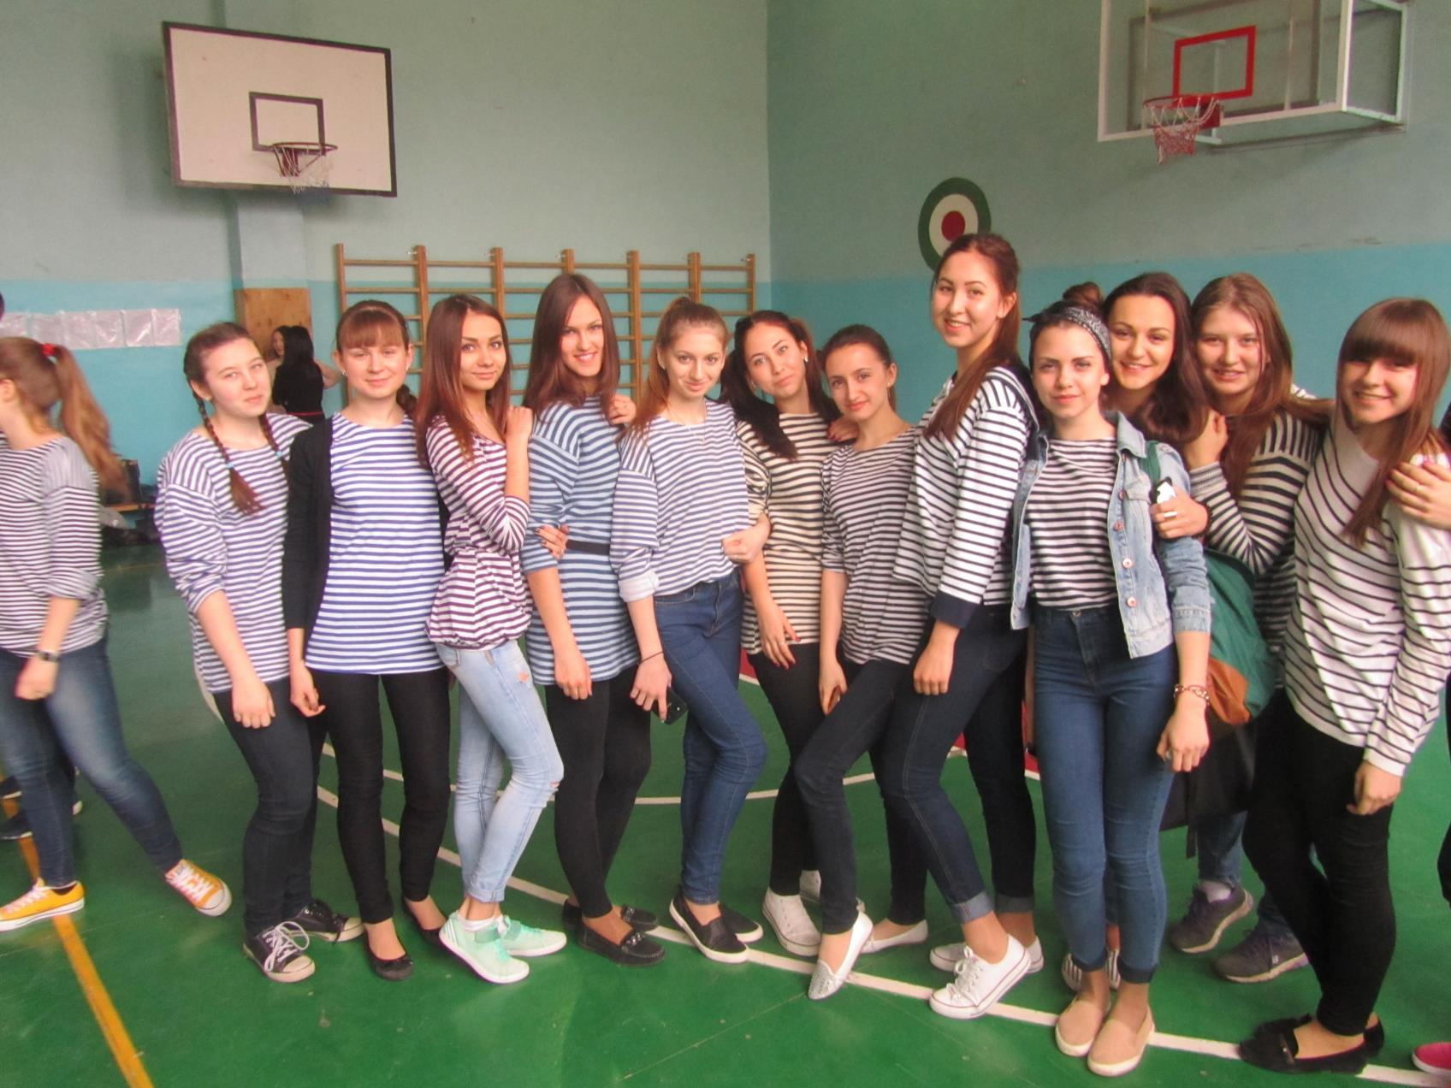

Slide 55
Спасибо за внимание!

